Slide 1
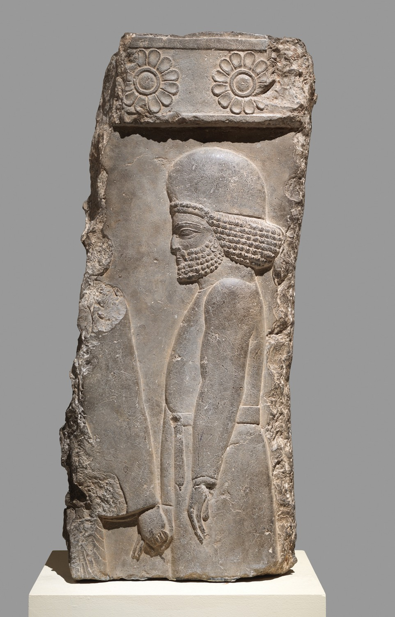
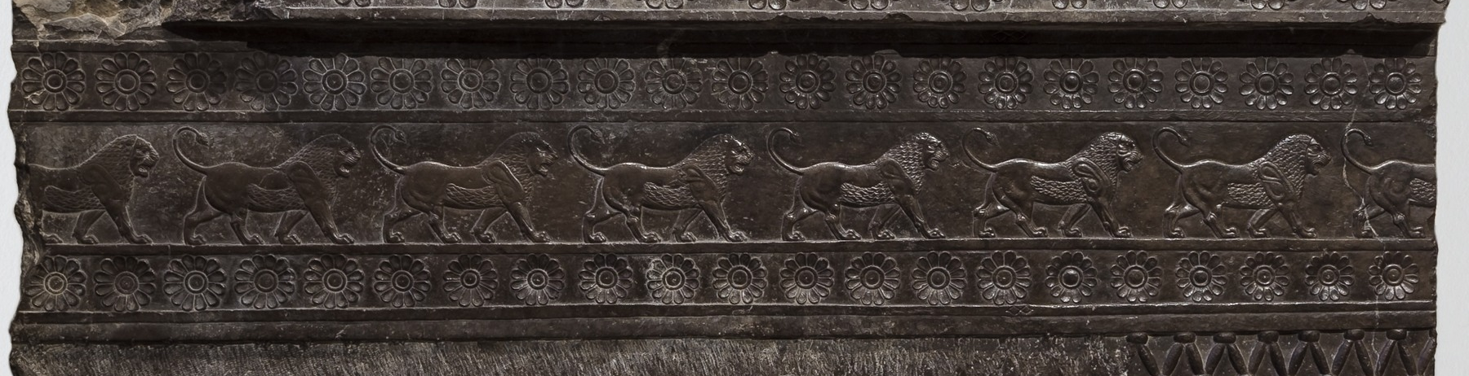
ПЕРСИДСКОЕ ЦАРСТВО
Почему персам удалось создать самую большую державу древности и долго удерживать её от распада?
100ballnik.com

Slide 2
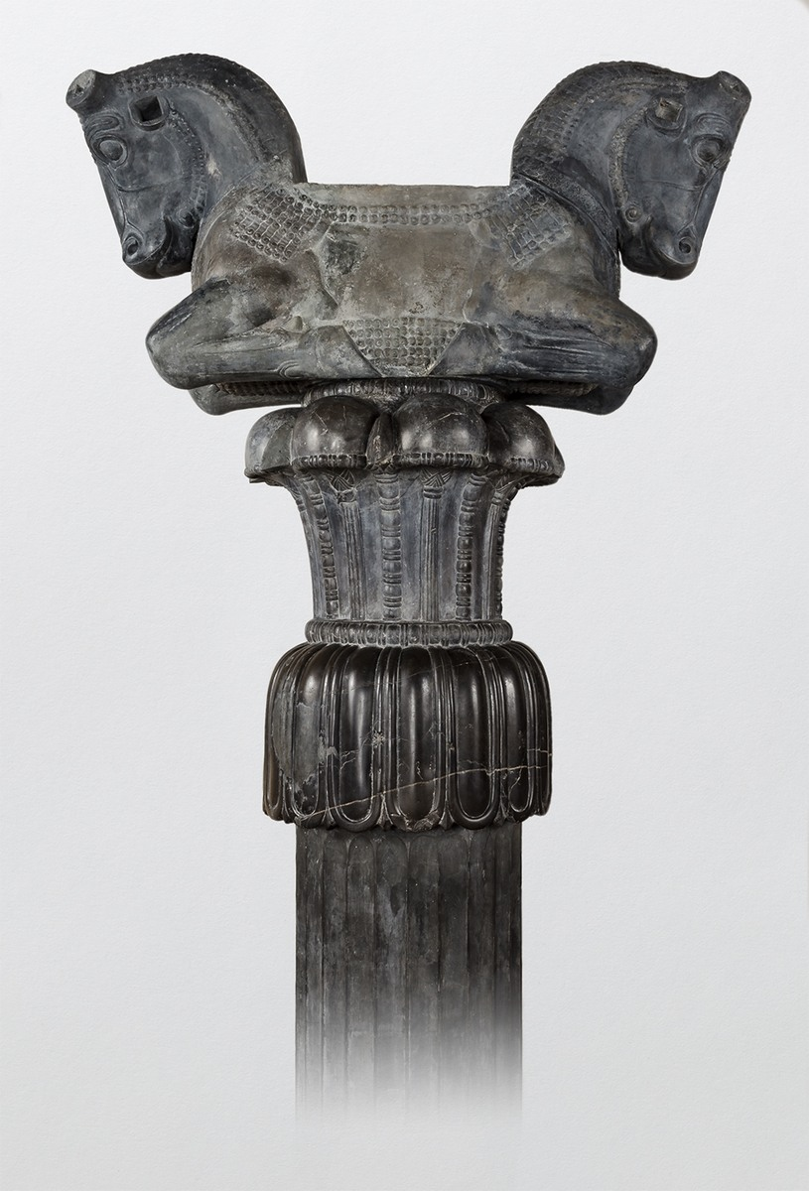
Этапы нашего путешествия:
Возникновение: Кто такие персы и как они создали своё государство?
Завоевания Кира Великого: Какие земли вошли в состав державы?
Мудрость Дария I: Как управляли огромной империей?
Религия персов: Во что верили древние персы?
Итог: Почему Персидская держава была такой прочной?
100ballnik.com

Slide 3
От кочевников — к великой державе
Возникновение Персидского государства
Персы — воинственные кочевники, жившие на востоке от Месопотамии.
В середине VI века до н.э. вождь Кир II объединил племена и стал царём.
Главное занятие — скотоводство.
Сначала платили дань то Мидии, то Ассирии.
100ballnik.com

Slide 4
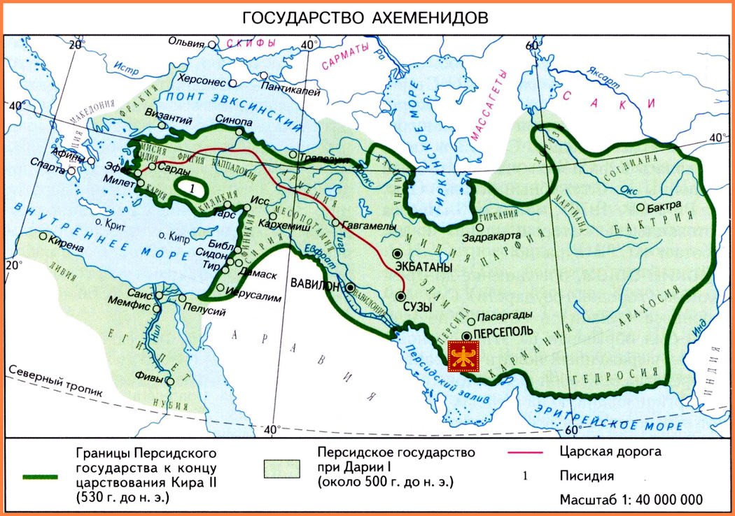
Создание империи
Завоевания Кира Великого
Подчинил Мидию, Лидию, Вавилон.
Отпустил иудеев из плена, вернул им святыни.
Его держава не распалась после его смерти.
Причины успеха: сильная армия, мудрая политика, сохранение порядка на завоёванных землях.
100ballnik.com

Slide 5
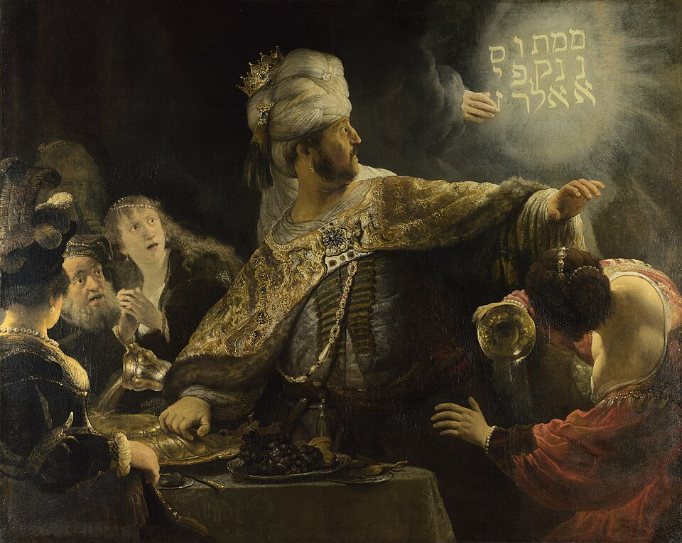
Падение Вавилона
Легенда о «Валтасаровом пире»
Вавилонский царь Валтасар устроил пир, когда персы уже подступали к городу.
На стене появилась таинственная надпись: «Исчислено, взвешено, разделено».
Пророк Даниил объяснил: «Твоё царство будет отдано персам».
В ту же ночь персы взяли город.
100ballnik.com

Slide 6
Дарий I — царь-реформатор
Управление огромной империей
Расширил границы державы до Балкан, Индии, Средней Азии.
Разделил империю на 20 сатрапий (провинций).
Назначил сатрапов для управления.
Контролировал их через тайных слуг — «уши царя».
100ballnik.com

Slide 7
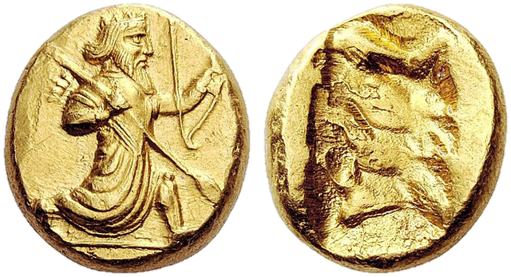
Единая система для большой страны
Экономика и связь
Построил Царскую дорогу для быстрой связи и переброски войск.
Ввёл единую монету — золотой дарик.
Восстановил канал между Средиземным и Красным морями.
Столица — Персеполь, куда везли дары со всей империи.
100ballnik.com

Slide 8
Вера в борьбу добра и зла
Религия персов — зороастризм
Верховный бог — Ахурамазда (бог добра и света).
Ему противостоит Ариман (бог зла и тьмы).
Проповедник Заратуштра учил, что люди должны встать на сторону добра.
Религия основана на борьбе добра и зла.
100ballnik.com

Slide 9
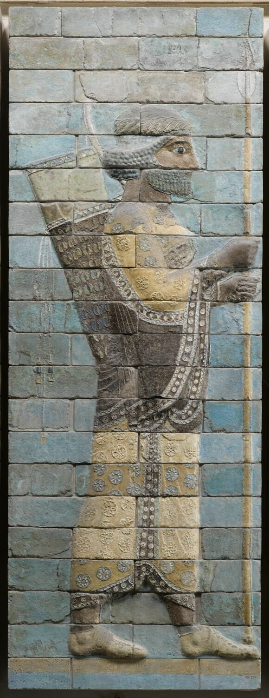
Армия персов
Сила и дисциплина
Основу армии составляли «бессмертные» — 10 000 лучших воинов.
Воины были вооружены луками, копьями, плетёными щитами.
Использовали конницу и боевые колесницы.
Армия была хорошо обучена и организована.
100ballnik.com

Slide 10
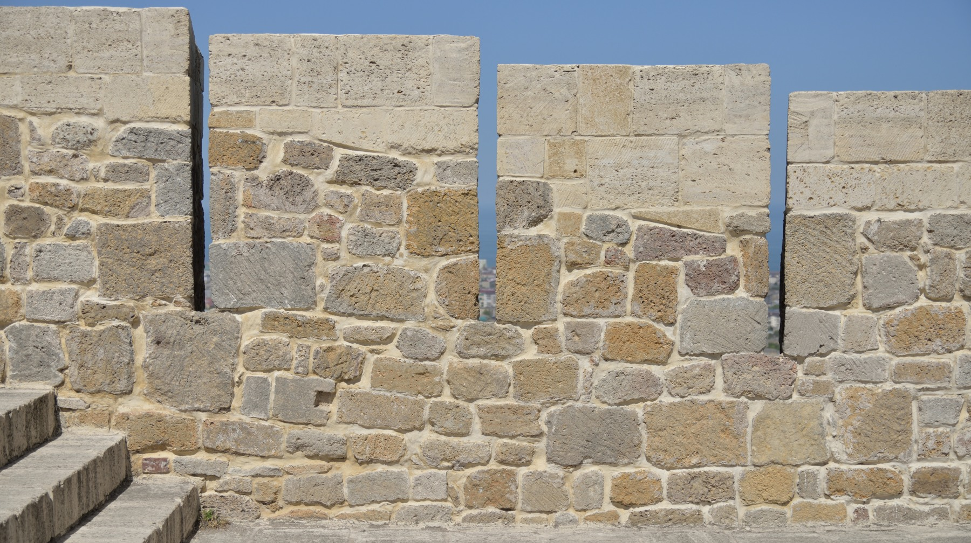
Крепость на краю империи
Дербент — древний город России
Персы строили крепости для защиты от кочевников.
Одна из таких крепостей — Дербент («закрытые врата»).
Это один из древнейших городов России.
Находится в Дагестане, на берегу Каспийского моря.
100ballnik.com

Slide 11
Секреты могущества Персии
Почему держава была прочной?
Мудрое управление: сатрапии, единые законы, контроль.
Экономическое единство: единая монета, дороги, торговля.
Сильная армия: профессиональные воины, «бессмертные».
Гибкая религия: зороастризм поддерживал моральные ценности.
100ballnik.com

Slide 12
Наследие Персидской империи
Что мы узнали?
Персы создали крупнейшую державу древности.
Кир Великий и Дарий I — великие правители-реформаторы.
Держава держалась на сильной власти, армии и экономике.
Зороастризм — одна из первых религий, где есть добро и зло.
100ballnik.com

Slide 13
Домашнее задание
Обязательное:
Прочитать § 16 «Персидское царство».
На выбор (творческое задание):
Рисунок: изобрази персидского воина-«бессмертного» или дворец в Персеполе.
Рассказ: напиши от имени жителя Вавилона, который видит, как персы входят в город.
Кто молодцы?
Мы – молодцы!
100ballnik.com

